Slide 1
6491 G 02 obchodná prevádzka
príprava, skladovanie a predaj tovaru
predavač

Slide 2
praktické vyučovanie učebného odboru obchodná prevádzka – príprava, skladovanie a predaj tovaru sa realizuje v zmluvných pracoviskách obchodných domoch TESCO,
žiaci vykonávajú cvičné práce v skladových priestoroch a predajných priestoroch obchodného domu, kde sa oboznamujú s jednotlivými druhmi tovarov

Slide 3
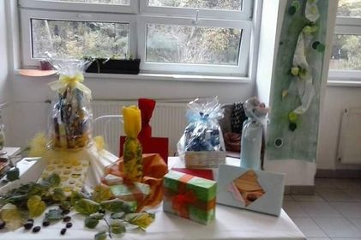
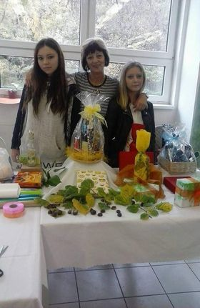
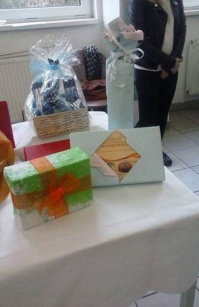
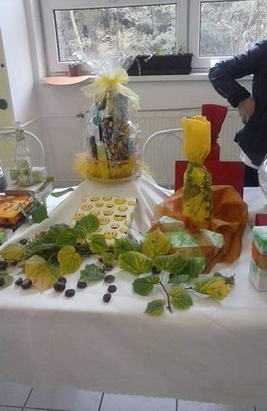

Slide 4
1. ročník
žiaci sa oboznamujú so zariadením predajne, zásadami ako správne skladovať tovar, aby sa zachovala jeho úžitková hodnota,
dôležitou súčasťou prípravy na povolanie je naučiť žiakov dodržiavať všetky zásady hygieny predaja tovaru.

Slide 5
2. ročník
žiaci si prehlbujú vedomosti, zručnosti a návyky pri práci s tovarom,
učia sa spoznávať jednotlivé druhy tovarov, materiálov,
učia sa používať baliaci materiál - balenie dezertu, fľaše a darčekové balenie košov

Slide 6
3. ročník
žiak vie uplatňovať, používať teoretické vedomosti z odborných predmetov v praxi,
samostatne sa podieľa na plnení pracovných úloh v predajni

Slide 7
žiaci 3.ročníka vykonávajú OV individuálnou formou v predajniach Tesco,
sú rozdelení samostatne na jednotlivé prevádzky, čo dáva priestor k ich samostatnosti
tak sa pripravujú na úspešné ukončenie štúdia.

Slide 8
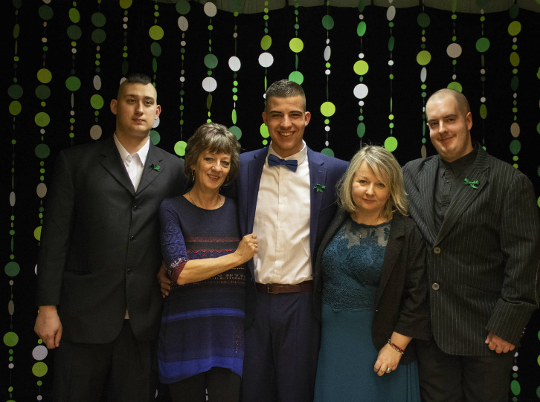
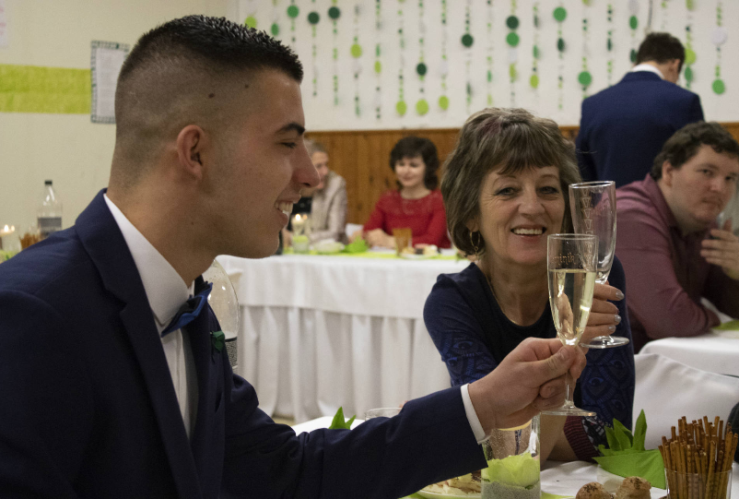
Stužková slávnosť

Slide 9
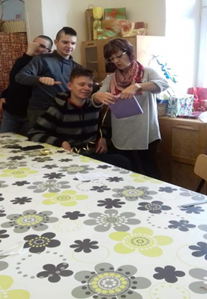
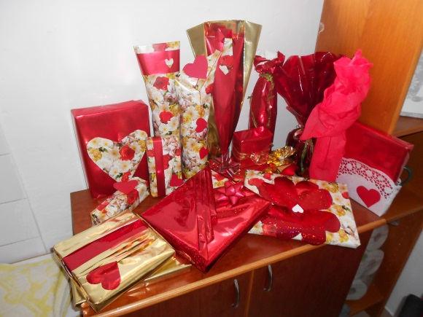
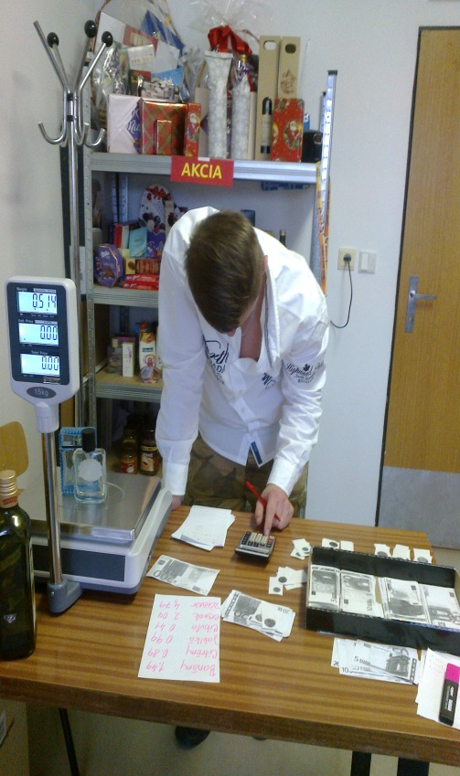
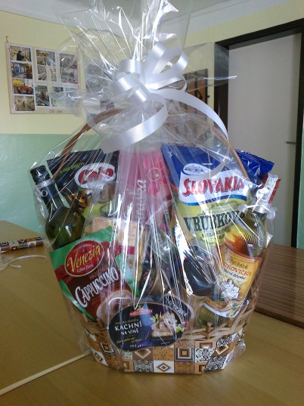
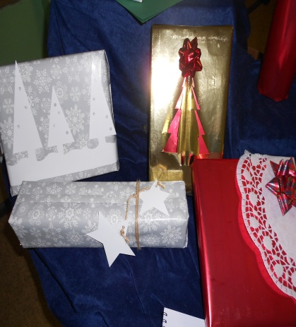
Nácvik zručností pri balení dezertu, fľaše a darčekových košov

Slide 10
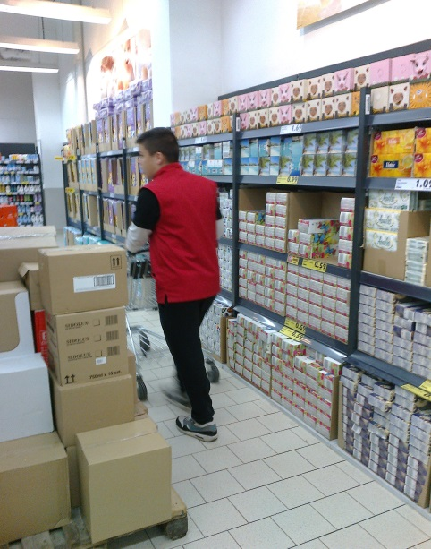
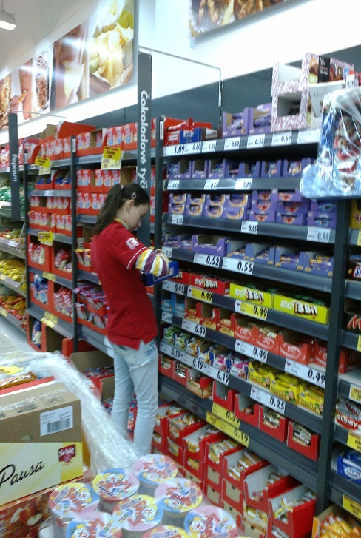
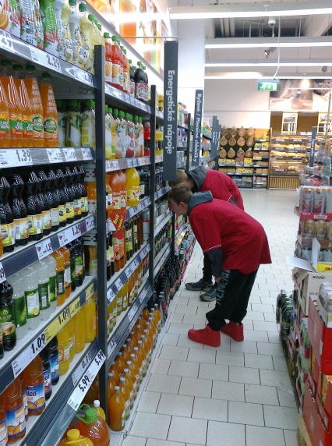
Ukážka žiakov pri práci

Slide 11
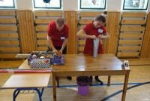
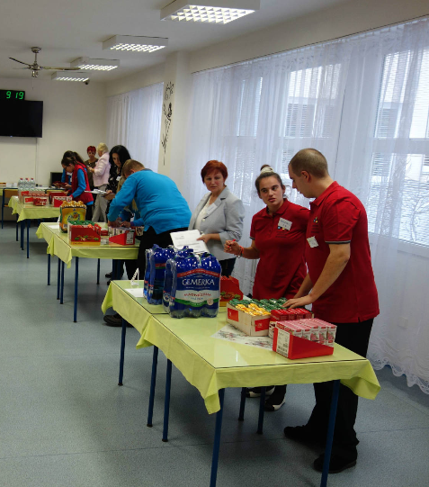
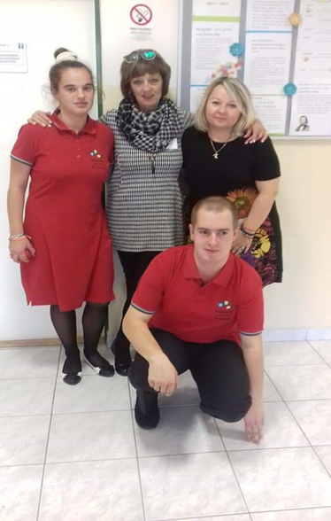
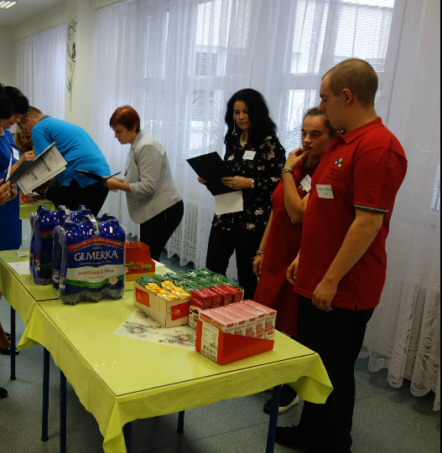
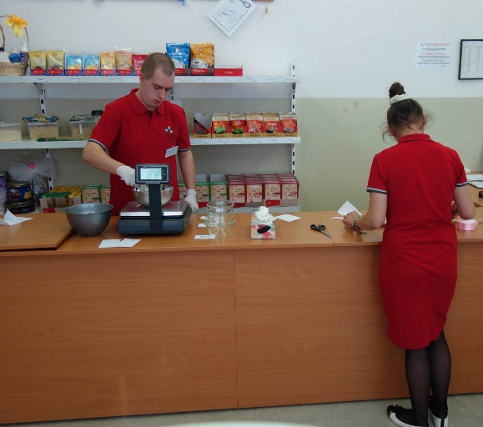
Celoslovenská súťaž v prehliadke zručnosti žiakov OU v Banskej Bystrici

Slide 12
Profil absolventa
úspešným absolvovaním 3. ročného vzdelávacieho programu v učebnom odbore Obchodná prevádzka – príprava, skladovanie a predaj tovaru, žiak môže dosiahnuť tieto formy vzdelania:
zaškolený
žiak ovláda 30% praktických zručností určených učebnými osnovami pre odborný výcvik.
dokladom o získanom vzdelaní je vysvedčenie a osvedčenie o zaškolení,

Slide 13
zaučený
žiak ovláda 60% praktických zručností určených učebnými osnovami pre odborný výcvik
dokladom o získanom vzdelaní je vysvedčenie a osvedčenie o zaučení,
vyučený
žiak ovláda viac ako 60% praktických zručností určených učebnými osnovami pre odborný výcvik.
po úspešnom vykonaní záverečnej skúšky žiak získa vysvedčenie o záverečnej skúške a výučný list.

Slide 14
žiak, ktorý neovláda ani 30% praktických zručností získať osvedčenie o absolvovaní časti vzdelávacieho programu.

Slide 15
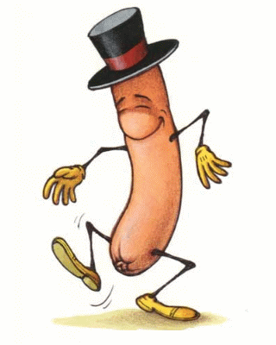
Uplatnenie absolventov
Absolventi učebného odboru, ktorí úspešne ukončia štúdium majú možnosť sa zamestnať v obchode, kde sú žiadanými pracovníkmi na rôznych pracovných pozíciách.

Slide 16
Ďakujeme, že prídete medzi nás

